Slide 1


Velkommen til 3-timers møde 2024
XX afdeling
Årets tema;
Tænk uddannelse frit ud af boksen og ind i fremtidens muligheder og behov
Initiativer og tiltag, der kan
”transformere” – forandre, udvikle & nytænke - uddannelsen
- i egen afdeling og/eller på tværs af AUH
- både store og små forandringer

Slide 2
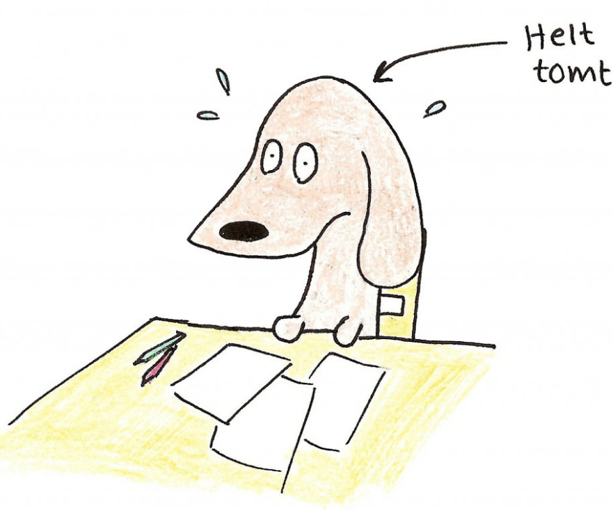
Tøm hoved og telefon/kalder/Bipper
Find papir – skriveredskab
Find kaffe – vand – frokost
Find sammen i grupper på 3
3 minutter

Slide 3
Program for 3-timers mødet
Velkomst og plan for næste de 3 timer (15 min)
Status siden sidste 3 timers møde (30 min)
  Handleplan fra 2023 – status på de enkelte initiativer –
Fokus på egne erfaringer og ideer til initiativer (35 min)
  Egen refleksion
  Diskussion i grupper af 3 og 3 – afsæt i egne erfaringer og oplevelser
Pause (15 min)
Fokus på forslag til initiativer og konkrete tiltag (40 min)
  Diskussion i større grupper - oplevelser/overvejelser deles
  Forslag til initiativer og tiltag prioriteres, formuleres og bringes med til plenum
Plenum (50 min)
  De 5-6 vigtigste initiativer prioriteres
  Vores forslag til handleplan inkl. forslag til konkretet tiltag.
  Udpeges tovholdere
Opsamling ved mødeleder (10 min)

Slide 4
Formål og rammen for 3-timers mødet
Formål;
Status på uddannelsesinitiativer fra handleplanen 2023
Ideer til initiativer og tiltag, der kan medvirke til at styrke og udvikle uddannelses- og læringsmiljøet på AUH.
Udbytte:
Vores bud på afdelingens handlingsplan med forslag til konkrete initiativer og tiltag
Dagsorden/agenda
Brainstorm og kvalificering af ideer – prioritering i plenum – beskrivelse af initiativ og tiltag
Regler/roller
Mødeleder er XXXXX og referent er XXXX
Refleksion (alene) – diskussion af oplevelser/ideer (3 og 3 – 6 og 6)
Det videre forløb
Fremlæggelse af forslag til handleplan på fælles lægemøde d x/x
Endelige handleplan for 2024/25 udarbejdes af mødeleder sammen med U-team/AL

Slide 5
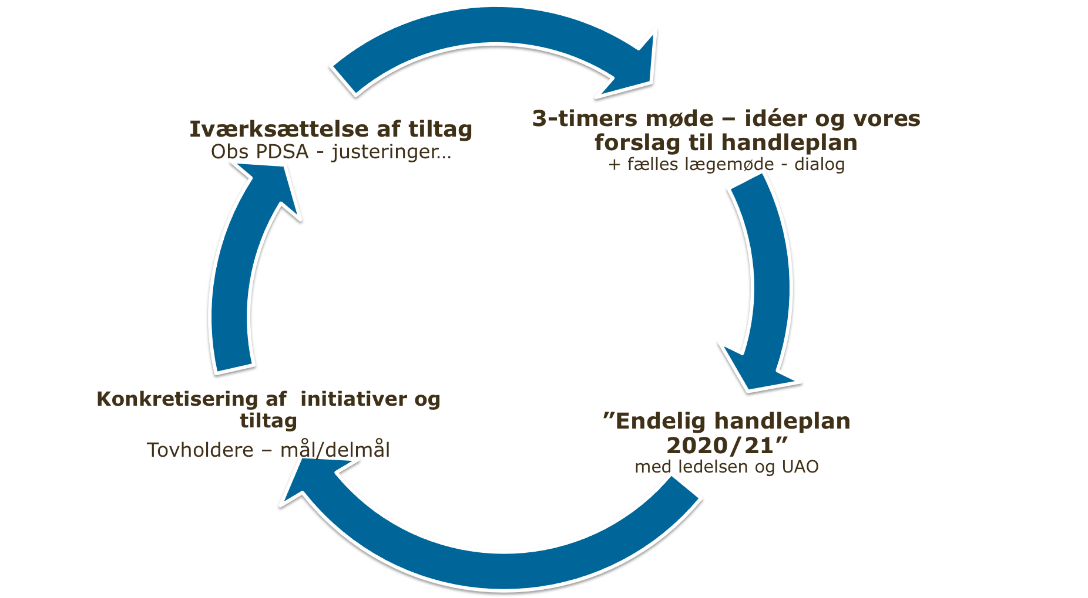

Forbedringsmodellen
Plan
Do
Study
Act
1
4
”Endelig handleplan
2024/2025”
med ledelsen og UALO/UAO
2
3

Slide 6

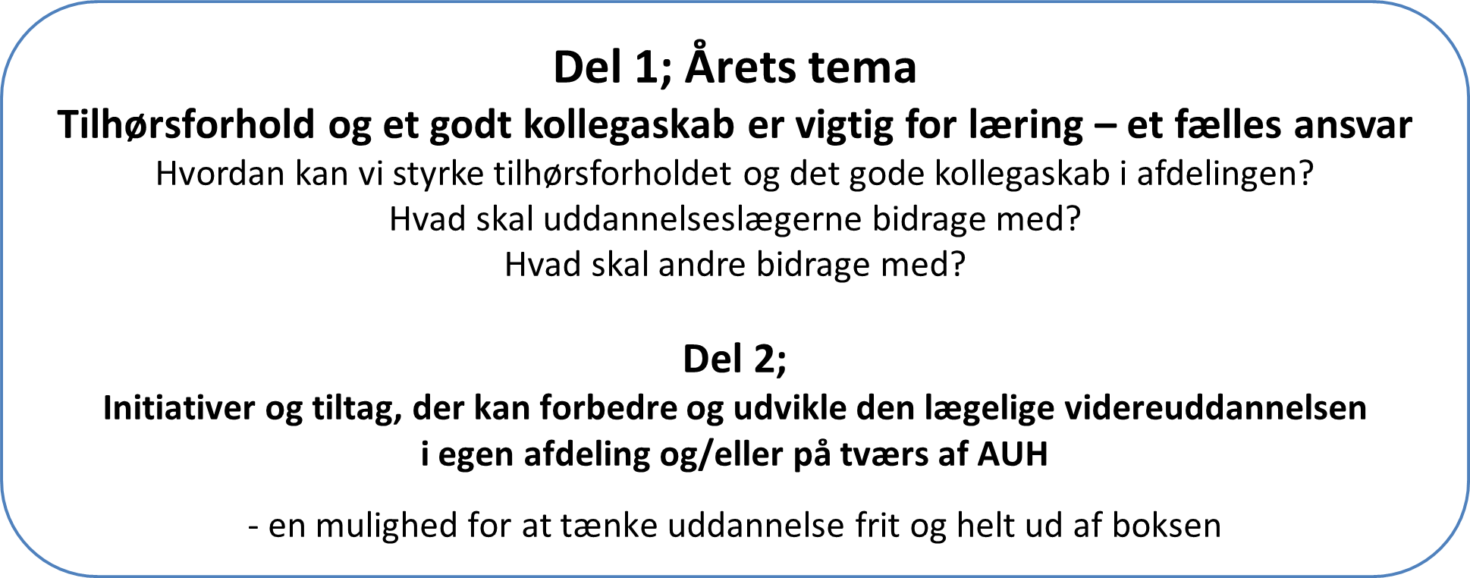
Status på handleplan fra 2023 (max 30 min)
Opgaven i plenum er at vurdere om de enkelte initiativer er
  fuldt gennemført
    hvilket effekt har tiltaget haft på uddannelsen?
  delvis gennemført
    hvad mangler der for at komme i mål?
  ikke gennemført
    Hvis forsat relevant
      Angiv – hvordan der skal arbejdes videre med tiltaget?

Slide 7

Tema for 3-timers møde 2024
Tænk uddannelse frit ud af boksen og ind i fremtidens muligheder og behov
Initiativer og tiltag, der kan
transformere - forandre, udvikle & nytænke den lægelige videreuddannelsen
- i egen afdeling og/eller på tværs af AUH
- både store og små forandringer
Notes:
Vi skal ikke forandre for at forandre – og fordi vi kan – men for at forbedre

Slide 8

Hvorfor er temaet ”transformation”?
Sundhedsvæsnets opgaver vokser
Vi skal arbejde på en anden måde
  der bliver færre indlagte + 72 timers ansvar
  der sker ændringer i den måde vi skal møde patienterne på fx virtuelt
  der kommer stigende forventninger i befolkningen
  der bliver forskel i behandlingstilbud til den enkelte bla. for at sikre lighed i sundhed
Vi skal uddanne flere på tværs af faggrupper
  der er brug nye kompetencer
  der er fokus på trivsel og læringsmiljø så flere vil arbejde i sundhedsvæsnet fra
Vi får flere penge - men det løser ikke problemet
  flere ydelser bliver dyrere
  der kan ikke skaffes flere medarbejdere

Slide 9

Hvilke bud har vi på tiltag og initiativer, der kan ”transformere” uddannelse på AUH?
Transformation indebærer bl.a.
Forandring
Udvikling
Nytænkning
Et eksempel;
I 2028 har vi i afdelingen en rigtig god uddannelse samtidig med, at vi behandler flere patienter end vi gør i dag
Hvad var det vi gjorde anderledes og nyt i 2024/25, som var med til at sikre den gode uddannelse?
Link til AUH transformationssamtaler
Notes:
Transfer betyder egentlig 'flytning', 'overflytning' eller 'overførsel' (Gyldendals Røde Ordbøger)
Hvorfor skal uddannelsen på AUH transformeres?
Forandringer i den måde vi uddanner på så vi fastholder kvalitet i uddannelse
Hvordan kan vi tilrettelægge uddannelse?
Ikke fastholde men forandrer
Hvordan kan vi udnytte de digitale muligheder?
At tænke radikalt om
Væsnet står på; Tradition – viden - konsensus

Slide 10
Vi skal have mere uddannelse på AUH
Vi har allerede en masse uddannelsesfremmende tiltag
- Hvordan kan vi forandre, nytænke og udvikle uddannelse?
Kompetencetavler
Simulations & teamtræning
Supervision på vejledningssamtaler
Morbidity & Mortality
Bed-side supervision
Fast-track uddannelse
Fælles intern medicinsk kompetencevurdering - cases
Fælles digital undervisning med andre afdelinger
Kompetencevurdering ved undervisning
Journal Club
Dele-operationer
Debriefing
Notes:
Finde nye muligheder….
Hvad bliver udfordringerne for uddannelsen i fremtiden?
Hvordan kommer uddannelsen med når patientforløb forandrer sig?
Kan I se uudnyttede uddannelsesmuligheder?
Hvordan kan I som uddannelseslæger blive hørt – hvordan får I jeres ideer med? Hvordan byder I til?

Slide 11
Brainstorm med afsæt i egne erfaringer og ideer til nye initiativer
Tænk uddannelse frit ud af boksen og ind i fremtidens muligheder og behov
Initiativer og tiltag, der kan
transformere - forandre, udvikle & nytænke den lægelige videreuddannelsen
- i egen afdeling og/eller på tværs af AUH
- både store og små forandringer

Slide 12

Del 1 – Instruktion til brainstorm – 3 og 3
Tag det ”individuelle arbejdsark” frem
Trin 1;
Reflekter hver for sig i 5 min over nedenstående spørgsmål
Når du tænker tilbage på dit uddannelsesforløb - hvis du er KBU læge tænk gerne på din tid under studiet og/eller i et lægevikariat og hvis du er ny så tænk på dine erfaringer fra en anden afdeling
Hvilke 2-3 gode og 2-3 mindre gode uddannelsesoplevelser har du haft?
Hvad gjorde du og hvad gjorde andre (ledelsen, UALO/UAO, UKYL, vejlederne, andre kollegaer og samarbejdspartnere), der bidrog til, at det blev til gode/mindre gode oplevelser?
Brug 2 min til at overveje om der er initiativer og tiltag, der kan forbedre og udvikle den lægelige videreuddannelsen
i egen afdeling og/eller på tværs af AUH
skriv ned og/eller tilføj til det du allerede har skrevet
Trin 2; Interview hinanden om, hvad I hver især har noteret (3 x 10 min) – se Instruktion del 1

Slide 13

Pause

Slide 14
Del 2 – diskussion af mulige initiativer
2 grupper går sammen – diskussion – se Instruktion DEL 2 og brug Gruppeark
Fortæl ganske kort fra Jeres første gruppediskussion – om jeres gode og mindre gode oplevelser og forslag til ændringer, der vil gøre en forskel for uddannelsen i afdelingen/på tværs af afdelinger i fremtiden.
  Brug max 10 min
Formuler gruppens forslag til initiativer og tiltag, der vil gøre en forskel for uddannelsen – tænk ud af boksen og ind i fremtidens muligheder og behov
  Hvad vil udbyttet af initiativet være og hvad kan vi selv gøre?
  Vær konkret og prioriter - skriv ned på ”Gruppeark”
  Skriv overskriften for initiativet på stor ”post- it” – et initiativ på hver!
Forbered en kort præsentation af gruppens forslag til initiativer og tiltag i plenum – prioriter de 5-6 vigtigste forslag
max 40 minutter i alt
Notes:
Overvej at anvende store postit – hvor grupperne skriver overskrift på deres forslag til Initaitiv

Slide 15
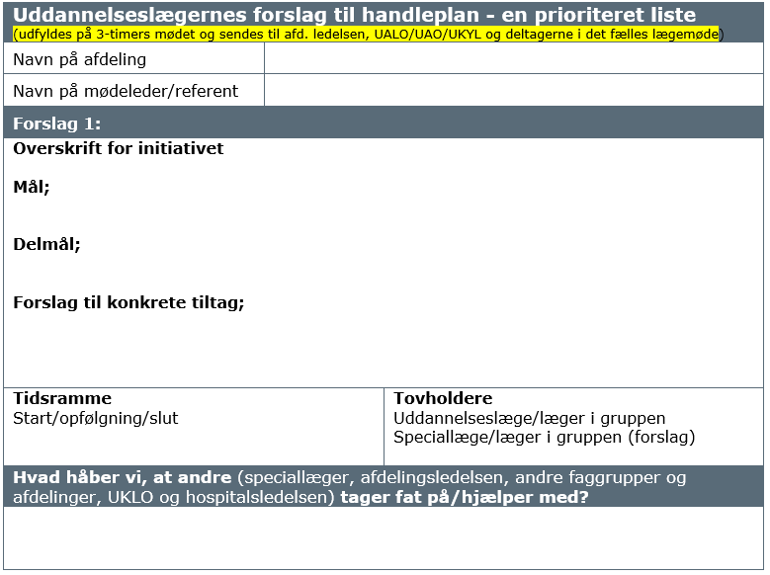

Opgaven i plenum er; en prioritering af initiativerne og forslag til handleplan
Prioriter initiativerne ud fra
  vigtighed, effekt, gennemførlighed, ressourcer mm
For hver initiativ angiv
  En beskrivende overskrift
  Mål/delmål – hvad ønsker vi at opnå?
  Forslag til konkrete tiltag, der kan sættes i værk?
  Tidsramme – start/opfølgning/slut
  Tovholdere og deltagere i gruppen dvs. navn på minimum
  en uddannelseslæge og forslag til speciallæge eller ledelse/UAO/UALO i gruppen

Slide 16
Del 3; Prioritering af nye initiativer og forslag til handleplan
Proces
Ideerne til initiativer samles i temaer – (brug stor post-it)
Max 6 initiativer udvælges
For hvert udvalgt initiativ stilles skarpt på
  hvad I ønsker at opnå med initiativet dvs. mål og delmål?
  hvilke konkrete tiltag udløse et initiativ?
For hvert initiativ diskuter og vurder – husk tovholderne
  Hvad kan vi selv gøre?
  Hvad håber vi andre tager fat på/hjælper med? Hvem skal involveres?
Udfyldelse af ”Uddannelseslægernes forslag til handlingsplan”
  udfyldes af mødeleder/referent under og efter mødet

Slide 17
Efter 3-timers mødet
Opsamlende lægemøde afholdes den X/X
status på handleplanen fra 2023
diskussion af
  forslag fra ” Uddannelseslægernes forslag til handleplan”
  prioritering af 5-6 punkter inkl. forslag til konkret handleplan
Afsluttende møde afholdes den X/X
møde med UALO/UAO, cheflæge, UKYL, mødeleder
endelig handleplan aftales og udmeldes
plan for opfølgning aftales

Slide 18
Fra idé til praksis
Afdelingens handleplan sættes i værk
De ansvarlige tovholder – ideejere - sikrer, at alle i gruppen deltager i arbejdet og gør som aftalt!
Uddannelseskoordinerende ledende overlæger anvender materialet til
Det årlige uddannelsesstatusmøde i afdelingen
  Hvordan er det gået?
Præsenterer de overordnede temaer fra handleplaner for hospitalsledelsen
  Er der noget hospitalet kan gøre for at hjælpe med at yngre lægers initiativer lykkes i praksis?

Slide 19

Tak for i dag

